Slide 1
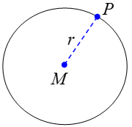
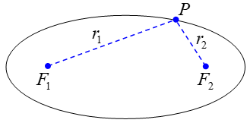
KARMAŞIK SAYILAR (Özet)
  Sanal Sayılar
Birim sanal sayı:
Sanal sayılar j∙b biçimindeki sayılardır (b gerçel).
Çember: Her P noktasında r sabit.
Elips: Her P noktasında r₁ + r₂ sabit.
Sanal Sayıların Gerçel Sayı Doğrusuna Göre Konumu
Benzer olarak, düzlemde “odak” adı verilen iki noktadan (F₁ ve F₂) uzaklıkları toplamı sabit olan noktalar kümesi de “elips” olarak adlandırılır.
Sanal sayıların gerçel sayı doğrusuna göre nerede gösterilmesi gerektiğini bulmak için, geometrik yerini açıkça görebildiğimiz öyle bir büyüklük formülü üretelim ki bu formüldeki parametreleri ayarlayarak bu büyüklüğü istersek gerçel, istersek sanal yapabilelim.
Şimdi, odakları gerçel sayı doğrusu üzerinde orijine göre simetrik F₁ ve F₂ koordinatlarında bulunan ve bu odaklar ile koordinat farklarının kareleri toplamının karekökleri toplamı (r₁ + r₂) sabit olan noktalar kümesinden oluşan düzlemsel şekli düşünelim.
Böylece formüldeki parametreleri ayarlayarak sanal yapacağımız büyüklüğün uzayda gerçel sayı doğrusuna göre konumunu da görebiliriz. Bu amaca uygun bir formül, elipsin odak koordinatları formülüdür.
(Elips benzeri ama tam olarak elips değil; çünkü uzunluk negatif olmayan anlamda kullanıldığı için uzunluk yerine koordinat farklarının kareleri toplamının karekökleri toplamı dedik.)
Bilindiği gibi, düzlemde “merkez” adı verilen bir noktadan (M) sabit uzaklıktaki noktalar kümesinin oluşturduğu şekle “çember” denilir.

Slide 2
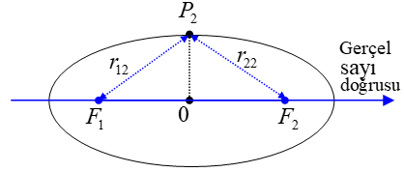
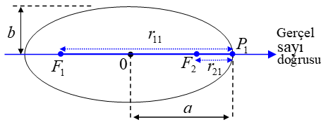
Şeklin yatay ve düşey olarak orijinden en büyük uzaklıkları sırasıyla a ve b (negatif olmayan gerçel) olsun.
İki özel P noktası kullanarak odak koordinatlarının formülünü bulalım: Biri en sağdaki nokta, diğeri en üstteki nokta olsun.
r₁₁ = a + F , r₂₁ = a – F
Baştan da amaçladığımız gibi, a ve b değerleri uygun bir biçimde seçilirse bu koordinatlar sanal sayı olabilmektedir.

Slide 3
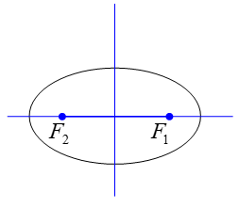
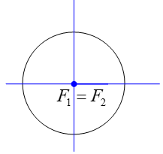
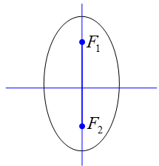
a > b için bu biçimde olan şekil,
a = b için elipsin özel bir hali olan çember biçimini alır ve odakları üst üste çakışarak çemberin merkezi haline gelirler.
a < b olduğunda ise odak koordinatları sanal sayı olur. Bu durumda şeklin biçimi, soldaki şeklin 90° döndürülmüşü gibi olmaktadır. O halde yeni şeklin odakları da 90° döndürülmüş olacaktır.
Bu kurgu problemden görüldüğü gibi sanal sayılar, gerçel sayı doğrusuna dik ve orijinden geçen bir doğru üzerinde yer almaktadır.
Gerçel ve sanal sayı doğruları tarafından belirlenen düzleme “karmaşık düzlem” denir.

Slide 4
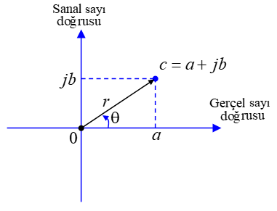




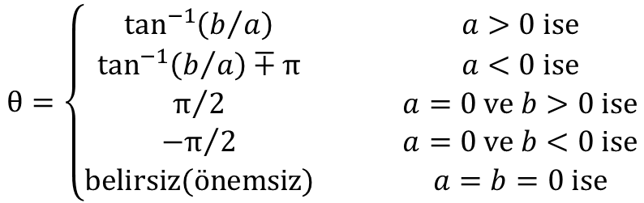
Karmaşık Sayılar
a ve b gerçel olmak üzere,
$$c=a+jb$$
biçiminde yazılabilen her c sayısı karmaşık sayıdır.
Bu gösterime, “karmaşık sayının Kartezyen gösterimi” denir.
Karmaşık sayılar, karmaşık düzlem üzerinde yatay koordinatı sayının gerçel kısmı, düşey koordinatı da sanal kısmı olan birer noktayla gösterilirler.
Karmaşık sayılar ayrıca, orijinden bu noktaya giden birer vektörle de gösterilebilirler.
Bu noktanın orijine olan mesafesi r , gerçel eksenin artı kısmıyla şekilde gösterilen yönde yaptığı açı da θ ile gösterilerek “karmaşık sayının kutupsal gösterimi” şöyle tanımlanır:
Burada r ’ye “karmaşık sayının modülü”, θ ’ya ise “karmaşık sayının açısı” denir.
Kutupsal gösterimden Kartezyen gösterime geçiş:
$$a=r\cos{θ}$$
$$b=r\sin{θ}$$
$$θ=\left\{\begin{matrix}\tan^{−1}\left(b/a\right) & & a>0 ise \\ \tan^{−1}\left(b/a\right)∓π & & a<0 ise \\ π/2 & & a=0 ve b>0 ise \\ {−π}/2 & & a=0 ve b<0 ise \\ belirsiz(önemsiz) & & a=b=0 ise\end{matrix}\right.$$
Kartezyen gösterimden kutupsal gösterime geçiş:
$$r=\sqrt{a^{2}+b^{2}}$$
Fakat açıyı bulurken dikkatli olmalıdır:

Slide 5
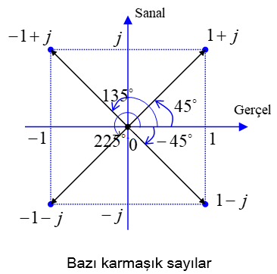
Örnekler:
Limit önemliyse:
Limit önemli değilse:

Slide 6
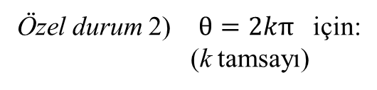
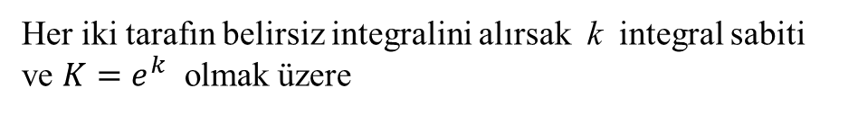

Euler Formülü
Mutlak değeri 1, açısı (θ) değişken olan bir karmaşık sayıyı
Özel durum 1) $θ=∓π$ için:
biçiminde bir fonksiyon olarak düşünelim.
Bu eşitlik, veya
biçimiyle
bulunduğu 18. asırda matematikçiler tarafından “asrın denklemi” kabul edilmiştir.
olduğunu düşünerek yeniden $y\left(θ\right)$’yı çözmeye çalışalım.
Günümüzde bile matematikçilerin çoğu tarafından, matematik tarihinin gelmiş geçmiş en zarif denklemi kabul edilmektedir.
Her iki tarafın belirsiz integralini alırsak k integral sabiti ve $K=e^{k}$ olmak üzere
Buradaki zerafet,
matematikteki en önemli sayılardan dördünü veya beşini, çok önemli ve sade bir eşitlikte bir araya getirmesidir.
Her ne kadar Euler’in adıyla meşhur olsa da aslında Euler daha 7 yaşındayken Roger Cotes 1714’te bulup yayınlamıştır.
bulunur. Kutupsaldan kartezyene dönüşümden faydalanarak
Özel durum 2) $θ=2kπ$ için:
(k tamsayı)
bulunur.
Bunu da kutupsaldan kartezyene dönüşümle birlikte kullanırsak:

Slide 7
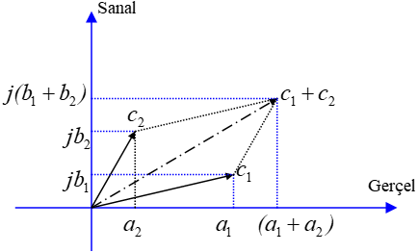
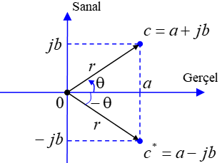

Karmaşık sayıların üstel gösterimi
gibi bir karmaşık sayı
yazılabilir ki buna karmaşık sayının “üstel gösterimi” denir.
Buna göre c karmaşık sayısı,
biçimlerinde yazılabilir.
Kutupsal gösterimdeki r ve θ, üstel gösterimdeki r ve θ ile tamamen aynıdır. Bu yüzden karmaşık sayıların üstel gösterimle yapılan işlemlerinde, kutupsal gösterim kullanılmasındakiyle aynı yollar izlenir.
Karmaşık sayılarla işlemler
Toplama ve Çıkartma
Çarpma
Kartezyen gösterimle kolay yapılır.
Kutupsal veya üstel gösterimle daha kolaydır:
Yandaki gibi vektörel toplama şeklinde de düşünülebilir.
Dikkat!
$r_{1}∠θ_{1}∓r_{2}∠θ_{2} ≠{(r}_{1}∓r_{2})∠(θ_{1}∓θ_{2}$)
Eşlenik
gibi bir karmaşık sayının eşleniği
Karmaşık sayının gerçel sayı doğrusuna göre simetriğidir.
diye tanımlanır.

Slide 8
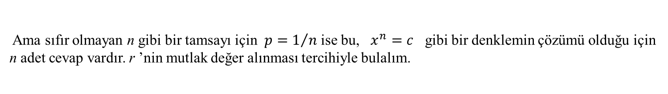
Mutlak Değer
gibi bir karmaşık bir sayının mutlak değeri:
Karmaşık sayının modülü ile mutlak değeri arasında küçük bir fark vardır.
Mutlak değer hiç eksi değer alamazken, modül eksi de olabilir. Zira
Bölme
Kartezyen gösterimle işlem biraz karışıktır. Payı ve paydayı, paydanın eşleniğiyle çarparak yapılan işlem basitleştirilebilir:
Bölmede de kutupsal veya üstel gösterim daha kullanışlıdır:
Kuvvet Alma
Kuvvet (üs) alma işlemi için de kutupsal veya üstel gösterim kullanışlıdır.
Genel olarak gibi bir karmaşık sayının p. kuvveti,
p’nin tamsayı olduğu durumlarda bu tek cevaptır.
Ama sıfır olmayan n gibi bir tamsayı için $p=1/n$ ise bu, $x^{n}=c$ gibi bir denklemin çözümü olduğu için n adet cevap vardır. r ’nin mutlak değer alınması tercihiyle bulalım.

Slide 9


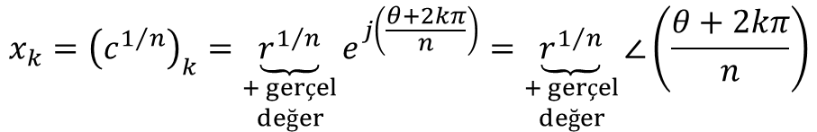
$x^{n}=c=c∙1=c∙e^{j2kπ}=re^{j(θ+2kπ)}$ ; k tamsayı.
Yani açıyı 2π’nin katları kadar farklı almak karmaşık sayıyı değiştirmez.
$$x_{k}={\left(c^{1/n}\right)}_{k}=\underset{\begin{aligned}+ gerçel \\ değer\end{aligned}}{\underbrace{r^{1/n}}}e^{j\left(\frac{θ+2kπ}{n}\right)}=\underset{\begin{aligned}+ gerçel \\ değer\end{aligned}}{\underbrace{r^{1/n}}}∠\left(\frac{θ+2kπ}{n}\right)$$
k numaralı cevap:
$$; k=1,…,n$$
Farklı bir k tamsayısı yine bu değerlerden birini verir.
Örnek:
Örnek:
Çözüm:
Örnek:

Slide 10
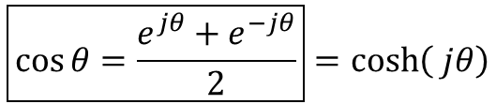



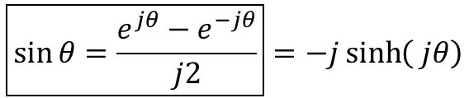
Trigonometrik ve Hiperbolik Fonksiyon İlişkileri
Euler formülünü +θ ve –θ için ayrı ayrı yazalım:
Bunların toplamı $2\cos{θ}$ olduğundan:
Üsttekinden alttakini çıkarınca $j2\sin{θ}$ olduğundan:
$$\boxed{\cos{θ}=\frac{e^{jθ}+e^{−jθ}}{2}}=\cosh\left( jθ\right)$$
$$\boxed{\sin{θ}=\frac{e^{jθ}−e^{−jθ}}{j2}}=−j\sinh\left( jθ\right)$$
Moivre Formülü
olduğu için Euler denkleminin sağ tarafının p. kuvvetini, Euler denkleminde açı yerine $pθ$ yazarak bulacağımız ifadeye eşitleyebiliriz:
Moivre formülü yardımıyla, özellikle p bir tamsayı olmak üzere $\cos{pθ}$ ve $\sin{pθ}$ değerleri, $\cos{θ}$ ve $\sin{θ}$ cinsinden kolayca ifade edilebilir.
Mesela $p=2$ için:
$$→$$

